Slide 1

MESLEK YÜKSEK OKULU
MEKATRONİK BÖLÜMÜ
OTEL UYGULAMASI
YUNUS EMRE ÇELEBİ
18MY24005

Slide 2
ANDROİD STUDİO NEDİR ?
Büyük ve geniş kapsamlı bir program olan Android Studio, Android geliştiricilerinin işlemlerini kolaylaştırmak ve onlara karşılaştıkları sorunlarda yardım etmek amacıyla Google tarafından hazırlanan başarılı ve etkileyici bir programdır.
Android Studio, Android uygulama geliştiricileri için tasarlanan oldukça geniş kapsamlı ve ücretsiz programdır. Program beraberinde bir çok Android geliştirici aracıyla birlikte gelmektedir.
Karışık problemleri kolayca çözmenizi sağlayabilecek olan Android Studio ile sadece uygulama geliştirme değil aynı zamanda varolan uygulamalardaki sorunları çözme işlemleride gerçekleştirebilirsiniz.
Android uygulamaları geliştiriyorsanız veya geliştirmek istiyorsanız Android Studio bu alanda en büyük yardımcılarınızdan biri olacaktır.

Slide 3
KOTLİN NEDİR ? TEMELLERİ NELERDİR ?
Kotlin, 2010 yılında JetBrains firması tarafından ortaya çıktı.Kotlin’in ilk geliştirmesini Rusya merkezli bir şirket olan JetBrains’in yazılımcıları tarafından yapılmıştır
Kotlin, statik bir programlama dilidir.
Kotlin, nesneye yönelimli (object oriented) fonksiyonel bir dildir. Java, C# ve C++ gibi nesne yönelimli bir programlama dilidir.
Kotlin, Java’ya oranla daha kısa ve daha özgün şekilde kodlama yapılmaktadır. Programcıları sevindiren ve kendine çeken en önemli özelliği sade ve kendine özgün olmasıdır.
Kotlin temelleri şunlardır :
* Değişkenler (Variables)
* Sayılar (Numbers)
*Tip Dönüşümü (Type Conversion | Type Casting)
*Karakterler (Chars)
*Boolean Değişkenler
*String İfadeler

Slide 4
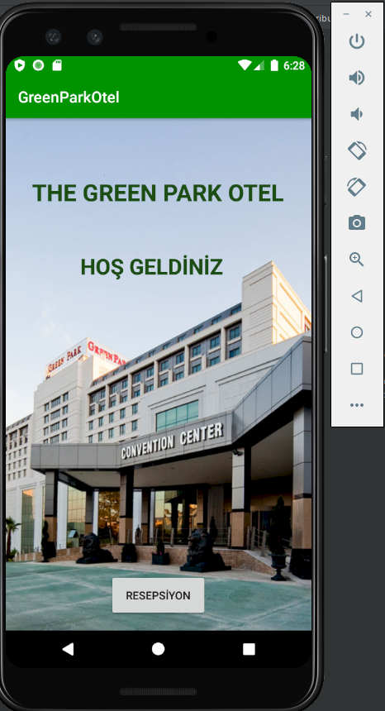
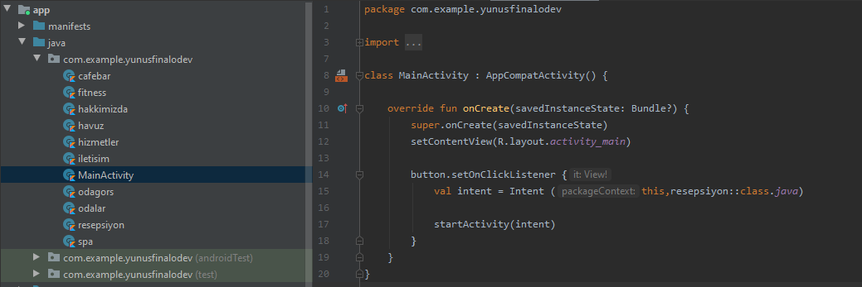
OTEL UYGULAMASI
Uygulamamızı ilk açtığımızda anasayfamız olan otelin karşılama ekranı gelmektedir. Bu ekranda butona tıklayarak resepsiyon sayfasına geçebilmekteyiz.

Slide 5
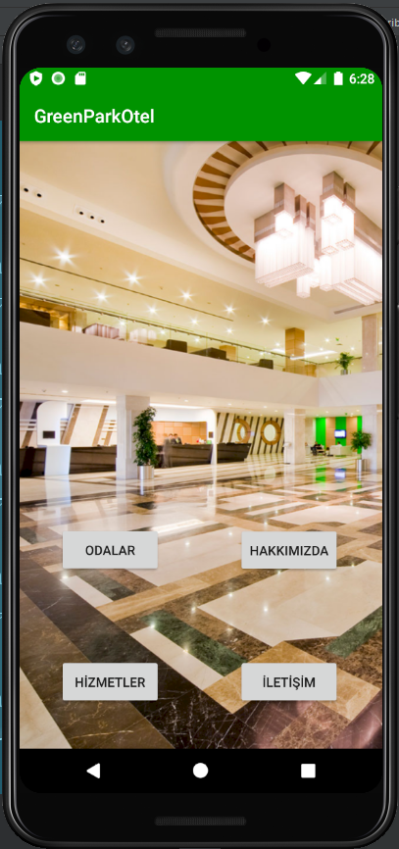
RESEPSİYON SAYFASI
Resepsiyon sayfamıza giriş yaptıktan sonra dört adet butonumuz bulunmaktadır . Bu butonlardan ulaşabileceğimiz yerler :
* ODALAR
* HAKKIMIZDA
* HİZMETLER
* İLETİŞİM

Slide 6
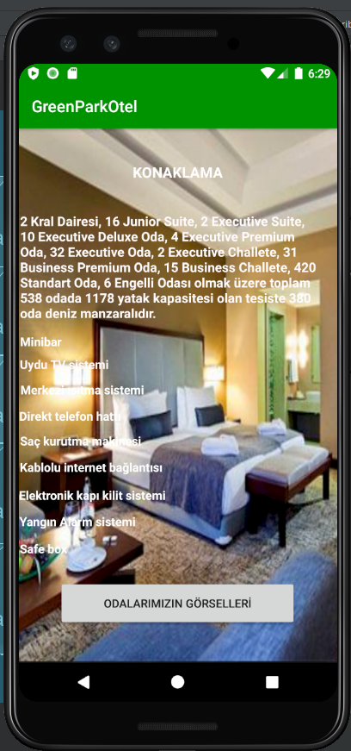
ODALAR
Odalar butonuna tıkladıktan sonra karşımıza otelimizdeki odalar hakkında bilgi ve odalarımızda nelerin bulunduğu hakkında bilgi vermektedir.
Arka plan için drawable dosyasına eklediğim resmi kullandım . Açıklamalar için textview ve button komutu kullandım.

Slide 7
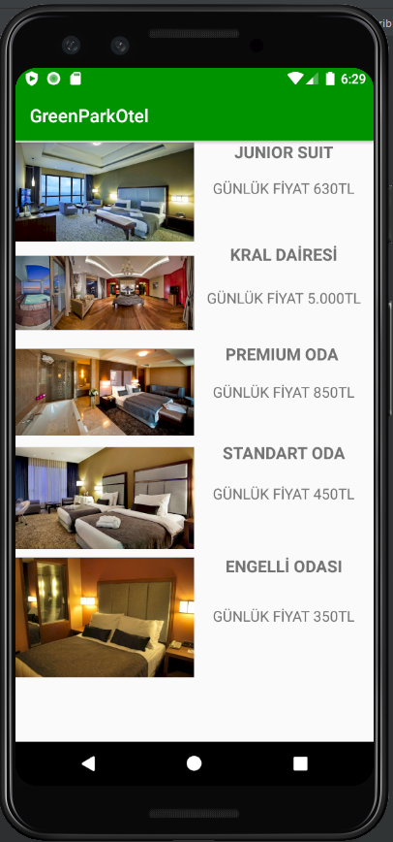
ODA BİLGİLERİ
Odalarımızın görselleri butonuna tıklayarak otelde bulunan odalara , resimlerine ve günlük fiyatları hakkında bilgilerine ulaşabilmektedir.
Odalar hakkında ekran bilgileri görmek için linearlayout komutu , görsellik için imageview komutu kullandım

Slide 8
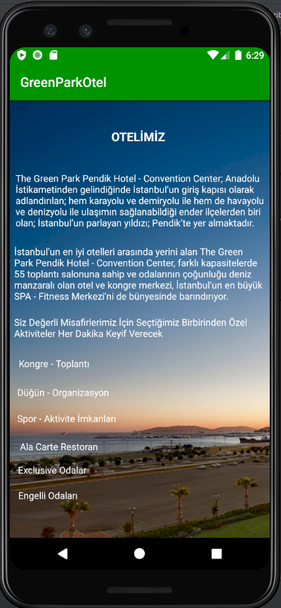
HAKKIMIZDA SAYFASI
Hakkımızda butonuna tıklayarak otelimizin konum özelliklerini , otelin faaliyetlerine , avantajlarına ve oteldeki organizasyonlar hakkında bilgi vermektedir.
Arka planda ise otelin avantajlarından örnek olarak manzara resmi ekledim.

Slide 9
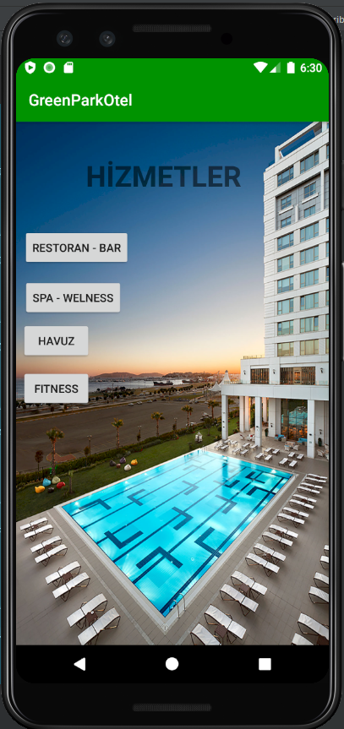
HİZMETLER SAYFASI
Hizmetler butonuna tıkladığımızda karşımıza :
* Restoran- Bar
* Spa- Welness
* Havuz
* Fıtness çıkmaktadır.
Arka plan için imageview , başlık için textview ve button komutları kullandım.

Slide 10
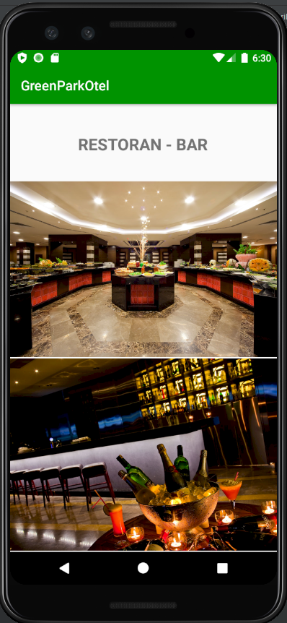
RESTORAN – BAR SAYFASI
Hizmetler sayfasında bulunan Restoran – Bar butonuna bastığımızda otelin hizmetlerinden yararlanabileceğimiz açık büfe ve barın görsellerine ulaşabilmekteyiz.
Görsel bilgi vermek için imageview komutu kullandım.

Slide 11
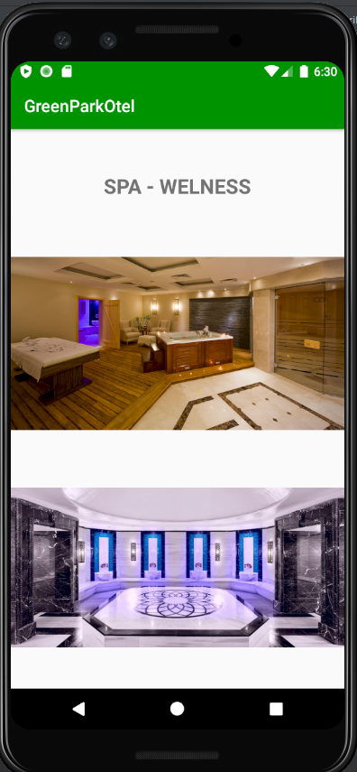
SPA – WELNESS SAYFASI
Hizmetler sayfasında bulunan SPA – WELNESS butonuna bastığımızda otelin hizmetlerinden yararlanabileceğimiz masaj , hamam ve sauna görsellerine ulaşabilmekteyiz.
Görsel bilgi vermek için imageview komutu kullandım.

Slide 12
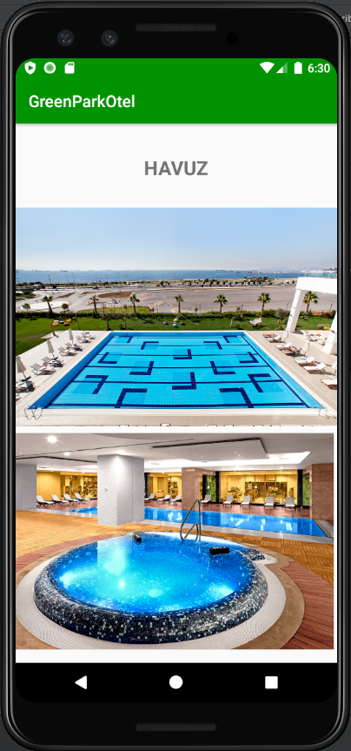
HAVUZ SAYFASI
Hizmetler sayfasında bulunan HAVUZ butonuna bastığımızda otelin hizmetlerinden yararlanabildiğimiz olimpik açık havuzumuza ve kapalı havuzumuza ulaşabilmekteyiz.
Görsel bilgi vermek için imageview komutu kullandım.

Slide 13
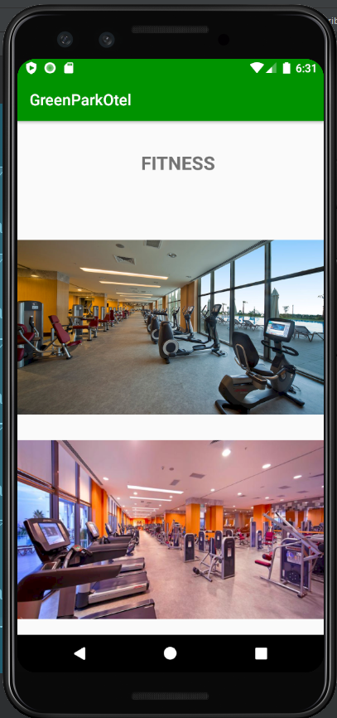
FITNESS SAYFASI
Hizmetler sayfasında bulunan FITNESS butonuna bastığımızda otelin hizmetlerinden yararlanabileceğimiz FITNESS bölümünün görsellerine ulaşabilmekteyiz.
Görsel bilgi vermek için imageview komutu kullandım.

Slide 14
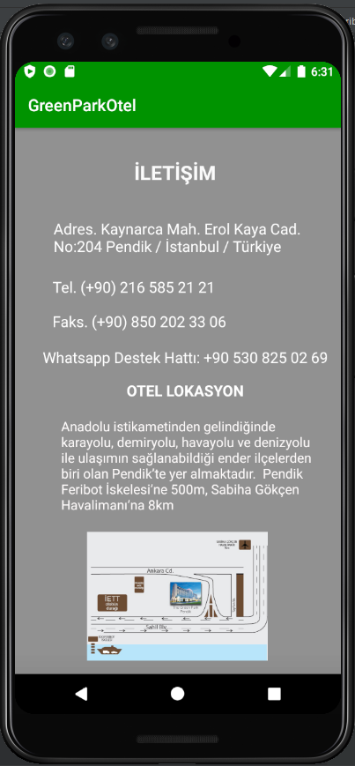
İLETİŞİM SAYFASI
Resepsiyon sayfasında bulunan iletişim butonuna tıkladığımızda otelimizin telefon numarasına , adresine , otelin lokasyonuna ve otelin krokisini görebilirsiniz bu sayede otelimize kolaylıkla ulaşabilirsiniz.
Bu sayfamızda iletişim bilgilerini görmek için textview komutunu , kroki bilgisi vermek için imageview komutunu kullandım.

Slide 15
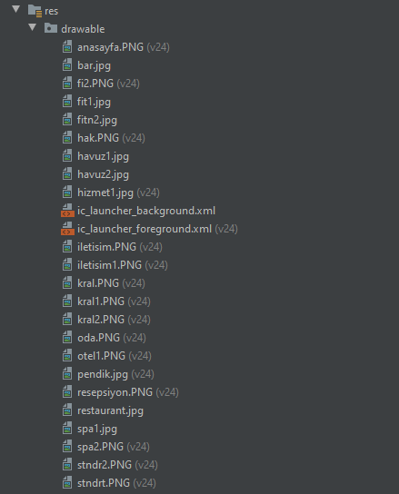
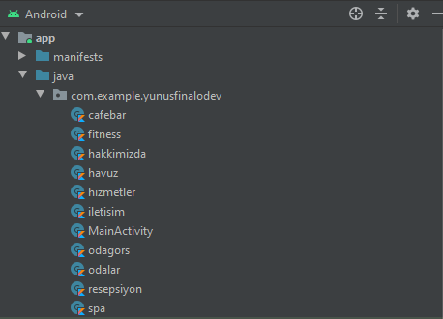
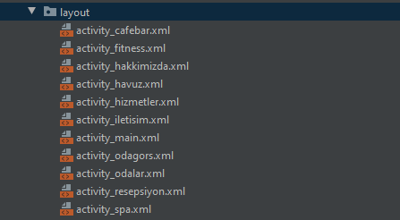
UYGULAMADAKİ DOSYALARIM

Slide 16
KAYNAKÇA
https://www.youtube.com/watch?v=AhY6vERjhKQ
https://www.youtube.com/channel/UCwkFykRERTcspm7EKBO1xgg
https://www.mobilhanem.com/kotlin-egitimleri/
Nilgün İncereis ders notları
Github linkim
https://github.com/Yunus3434/18MY24005_yunusclb

